Slide 1
診察予約調整依頼 Web受付フォーム Bootstap対応版 仕様書
Ver 1.0.0

Slide 2
改版履歴
版数 | 発行日 | 改訂履歴
1.0 | 2020/11/12 | 新規作成

Slide 3
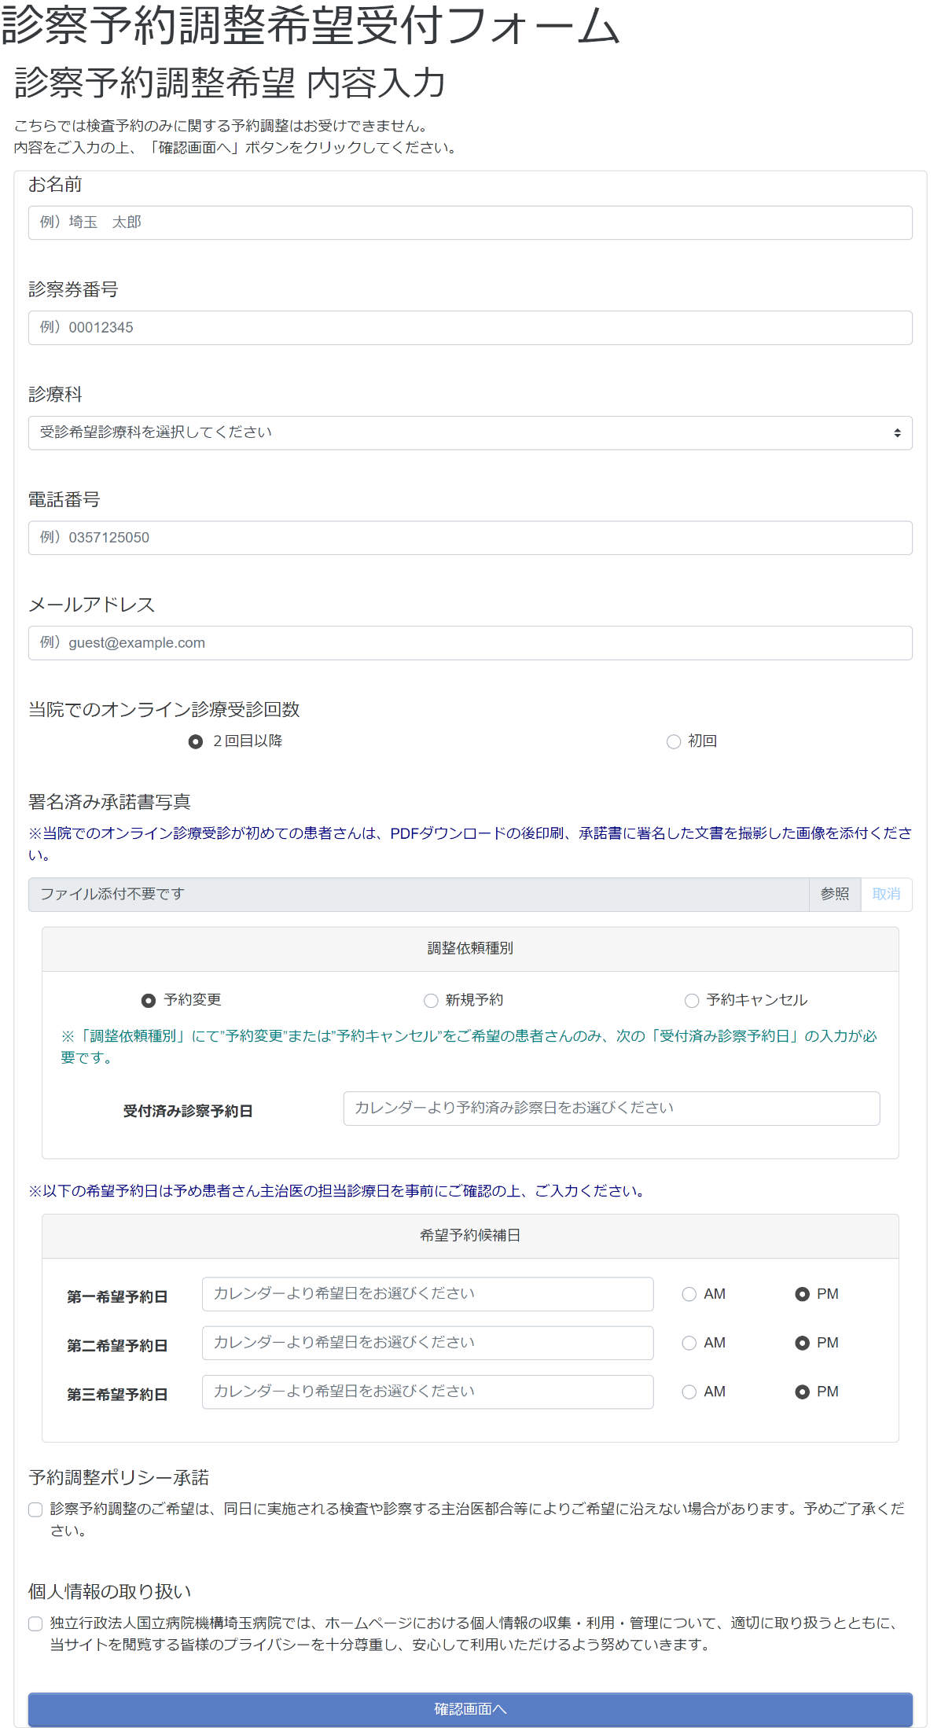

Bootstrap4
・レスポンシブ対応
・デザイン
テンプレート活用
・２回目以降
→写真登録スキップ
・初回
→写真選択(登録)
可能
※登録時はフォルダ
「Attachments」へファイルコピーの上、メールに添付
予約キャンセル時は入力しない
２項目にチェック（承諾）がなければ、送信できない

Slide 4
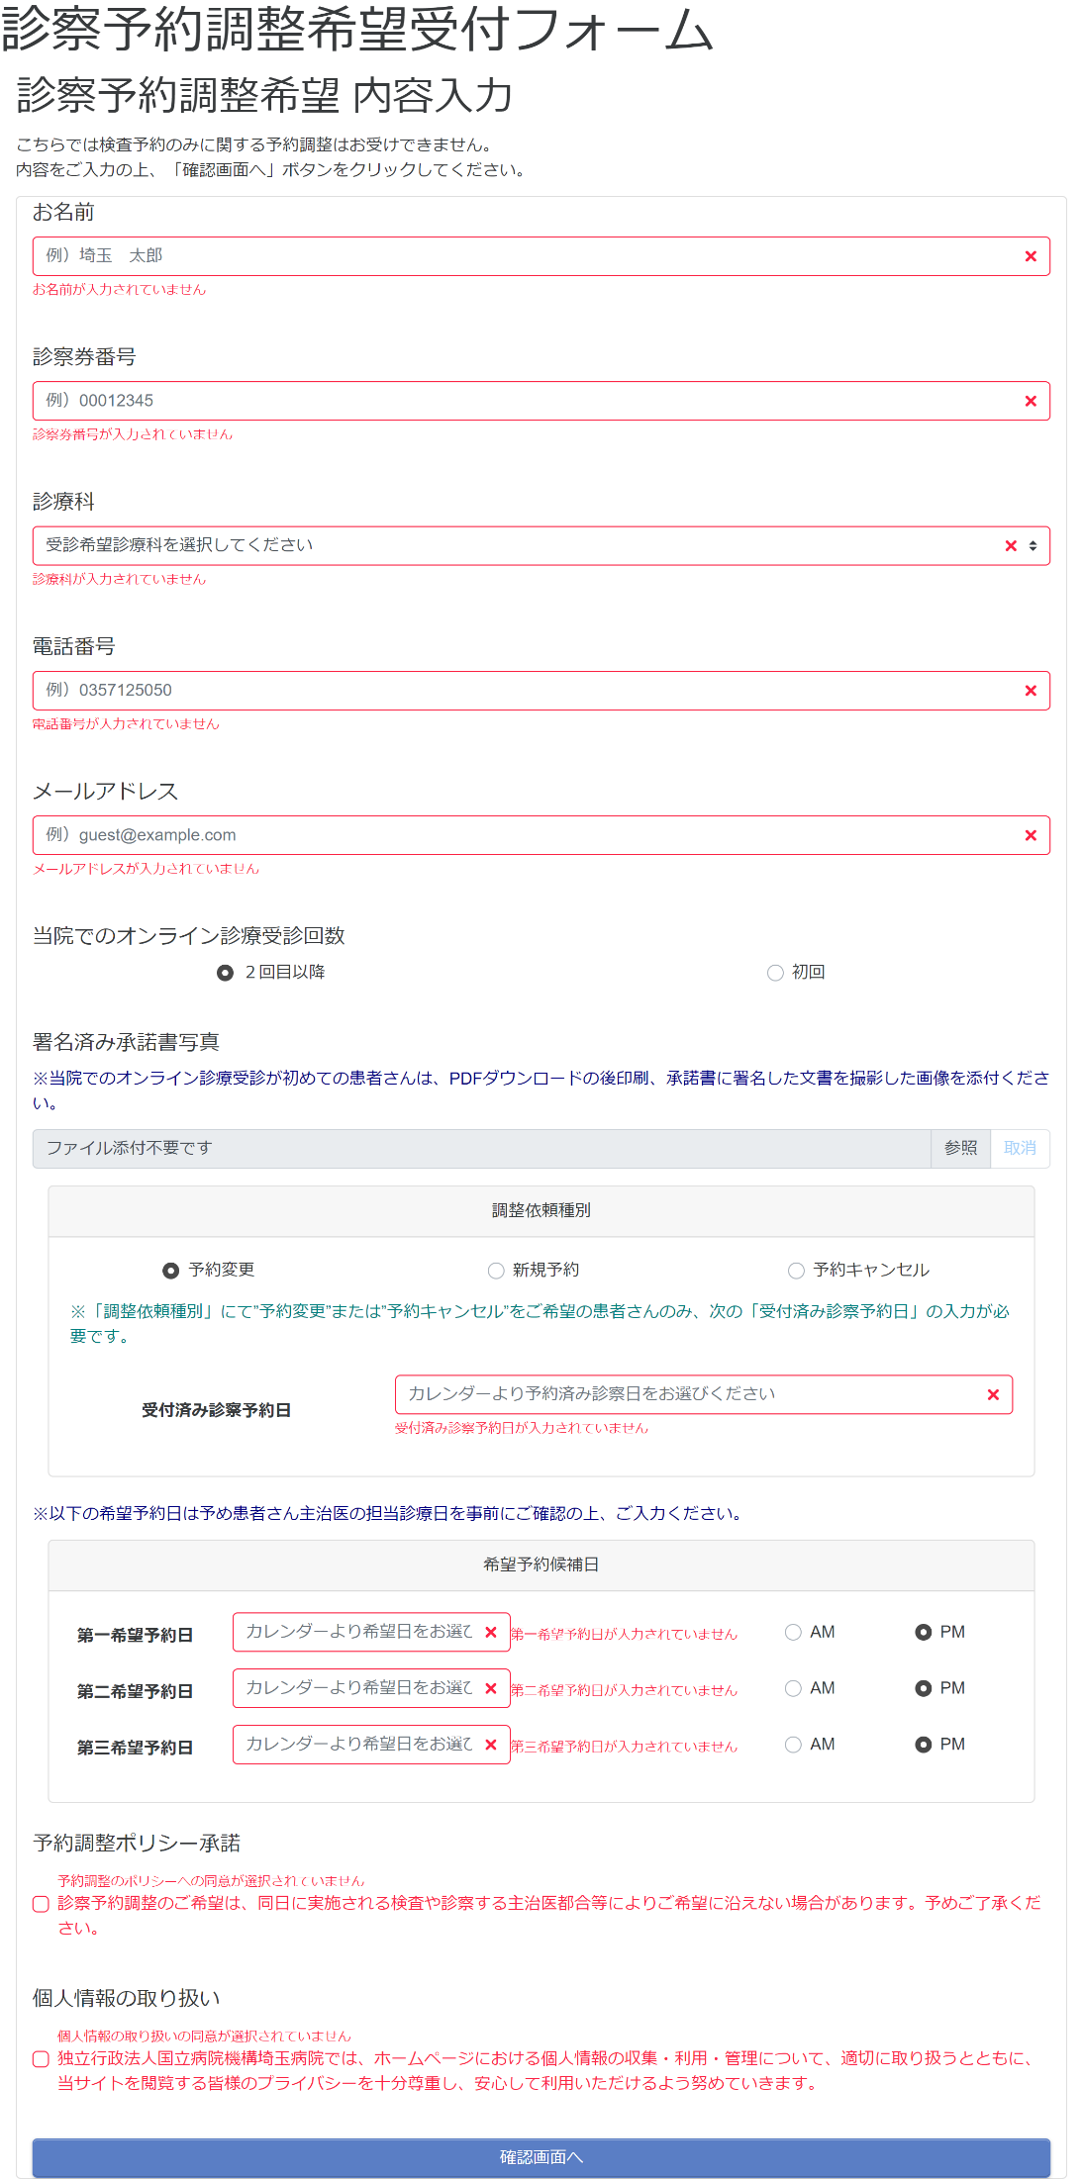
必須入力箇所未入力時の
警告メッセージ強調表示改善

Slide 5
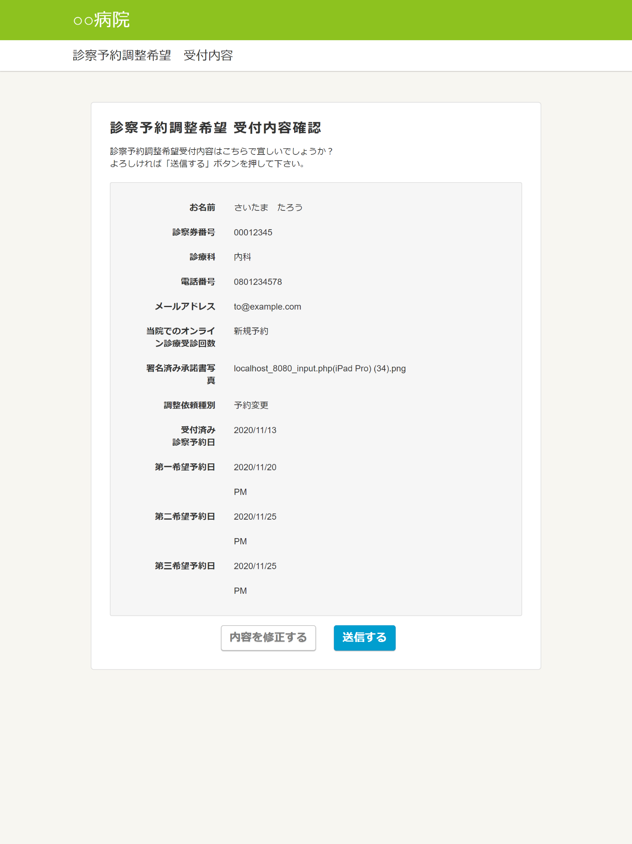
“予約変更”依頼時
メール送信前確認画面

Slide 6
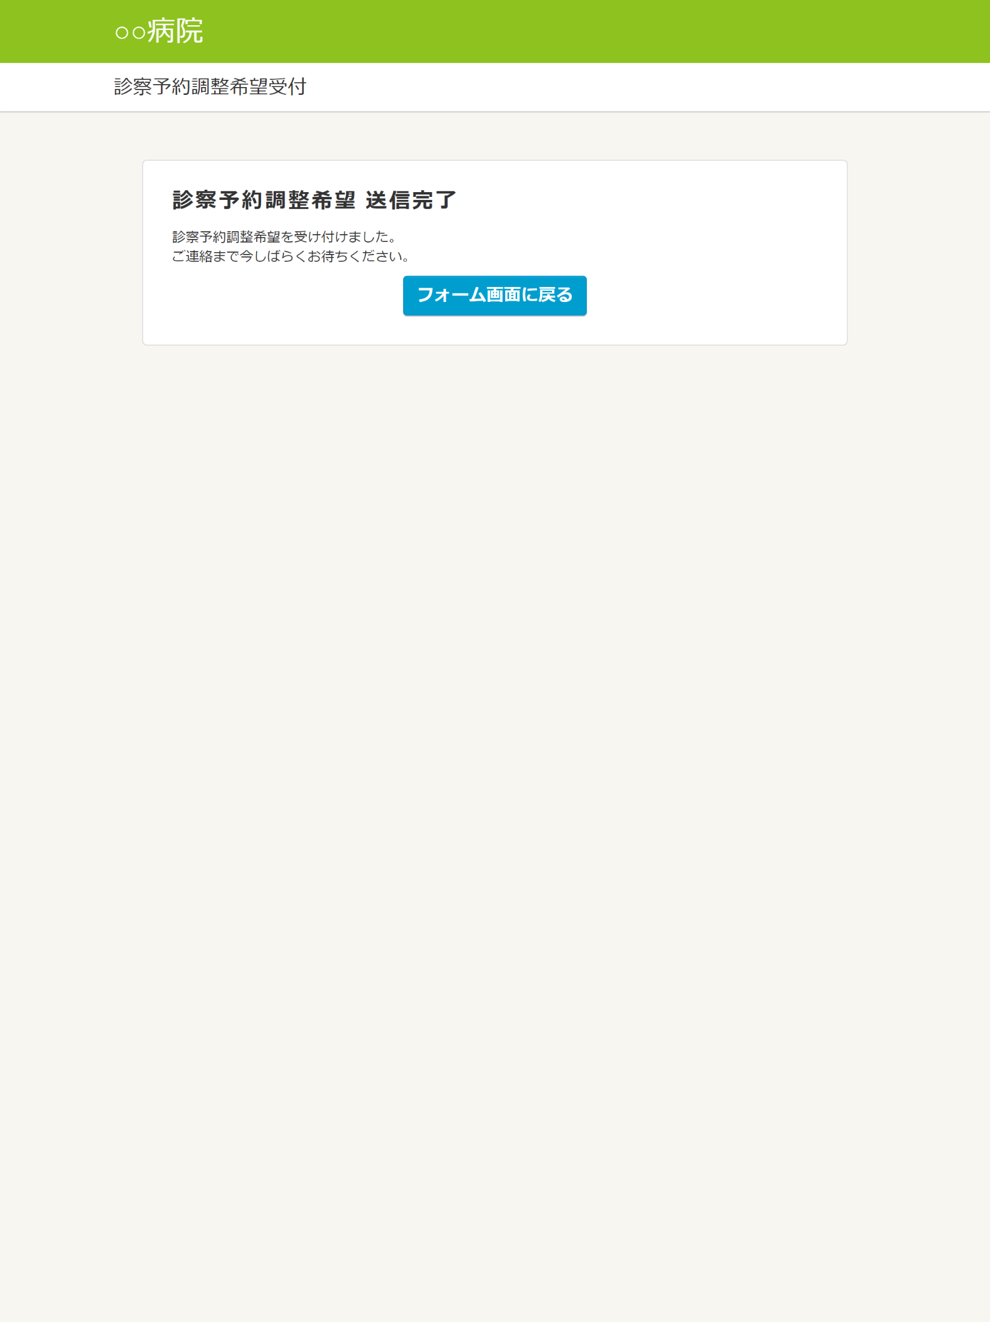
メール送信後確認画面

Slide 7
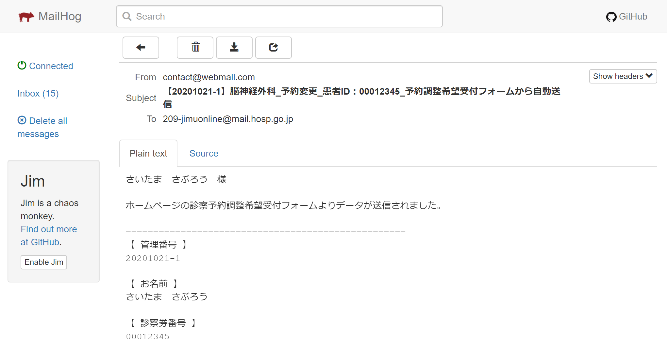
メール送信内容
【[管理番号]】[診療科]_[調整依頼種別]_患者ID：[患者ID]_～
※件名から依頼内容、宛先診療科、送信元患者IDが判別できるように配慮
前頁内容に加え、日毎にリセット(“[日付]-”以下１から連番)される”管理番号“を付与

